Slide 1
Zarządzanie grupami
i kontami użytkownika
za pomocą wiersza poleceń
Zuzanna Augustyniak
Semestr IV i

Slide 2
Korzyści ze stosowania kont użytkownika
Konta umożliwiają każdemu użytkownikowi komputera personalizację swojego środowiska pracy, czyli stosowanie własnych ustawień pulpitu, Eksploratora Windows i przeglądarki internetowej - ulubionych witryn i historii. Zmiany tych ustawień nie wpływają na środowiska pozostałych użytkowników. Konta umożliwiają również kontrolę dostępu do plików (wraz z systemem NTFS) i zasobów sieciowych, dzięki czemu każdy użytkownik może łatwo i bezpiecznie przechowywać i korzystać z plików niedostępnych dla innych. Dlatego każda osoba regularnie używająca komputera powinna posiadać na nim swoje konto - ułatwi to korzystanie z systemu zarówno sobie jak i pozostałym użytkownikom.
Rodzaje kont
Konta użytkowników dzielą się na trzy grupy:
· lokalne konta użytkowników
· domenowe konta użytkowników
· konta wbudowane

Slide 3
Zarządzanie kontami użytkownika
Pierwszą okazję do stworzenia kont mamy już pod koniec instalacji systemu Windows XP. Instalator wyświetla okno dialogowe, gdzie możemy podać nazwy użytkowników, dla których automatycznie zostaną utworzone profile. Warto stworzyć dodatkowe konto z ograniczeniami, nawet gdy sami zamierzamy korzystać z komputera, aby uniknąć ciągłego używania wbudowanego konta Administratora.
Po zakończeniu instalacji systemu, zarządzanie nimi jest możliwe na kilka sposobów. Można je realizować przy wykorzystaniu:
· apletu Konta użytkowników
· konsoli MMC Zarządzanie komputerem
· wiersza poleceń

Slide 4
Zarządzanie kontami użytkownika
Sposoby te różnią się możliwościami, celem zastosowania i stopniem trudności użycia.
Dla początkujących osób zalecamy wykorzystanie apletu Konta użytkowników. Oferuje on łatwy i przejrzysty graficzny interfejs do wykonywania prostych czynności, kosztem braku dostępu do pełnej konfiguracji kont.
Kolejnym sposobem na zarządzanie użytkownikami jest wykorzystanie konsoli MMC Zarządzanie komputerem. Oferuje ona dostęp do większej ilości ustawień niż aplet Konta użytkowników lecz okupione jest to mniejszą przejrzystością interfejsu dla początkującego użytkownika.
Ostatnim sposobem zarządzania użytkownikami jest korzystanie z wiersza poleceń, który opisze właśnie w tej prezentacji!
Aby z jego poziomu utworzyć nowe konto, należy być zalogowanym na koncie z uprawnieniami administratorskimi.

Slide 5
Przykładowe polecenia i ich działanie
Korzystanie z tekstowego interfejsu wiersza poleceń umożliwia automatyzację zarządzania użytkownikami. Możemy również wykorzystywać pliki wsadowe. Jest to szczególnie przydatne, gdy pewne działania wymagają powtórzenia na wielu komputerach.
net accounts
Aktualizuje bazę danych kont użytkowników i modyfikuje wymagania dotyczące haseł i logowania dla wszystkich kont.
net localgroup
Dodaje, wyświetla lub modyfikuje grupy lokalne. Polecenie net localgroup użyte bez parametrów powoduje wyświetlenie nazwy serwera i nazw grup lokalnych na danym komputerze.
net send
Wysyła wiadomości do innych użytkowników, komputerów lub nazw komunikacyjnych w sieci.
net user
Dodaje lub modyfikuje konta użytkowników albo wyświetla informacje o koncie użytkownika.
Jak widać, wiersz poleceń umożliwia najszybsze i najbardziej rozbudowane zarządzanie kontami, poza tym przy wykorzystaniu plików wsadowych może zostać użyty do automatyzacji operacji na kontach użytkowników na wielu komputerach.

Slide 6
Tworzenie kont użytkownika
Zacznijmy więc od początku - utworzymy konto dla jednego użytkownika.
(Przy tworzeniu wielu użytkowników zrobimy plik wsadowy , który opisze w dalszej części)
Używając polecenia Net User w wierszu poleceń wpisujemy net user xxxxx /add
( w miejsce xxxxx wpisujemy nazwę użytkownika np. zuzanka jak widać w przykładzie poniżej)
Net User

Slide 7
Tworzenie kont użytkownika
– plik wsadowy
.bat
Za pomocą pliku wsadowego utworzymy wiele kont na raz!
Przykład - plik o nazwie uzytkownicy.bat

Slide 8
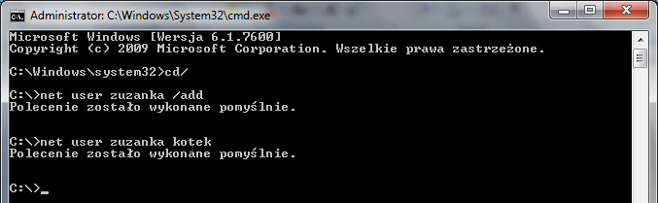
Tworzenie kont użytkownika
-3 sposoby nadawania hasła
Ustalone hasło - Aby od razu nadać hasło takiej treści jaką sobie wymyśliliśmy wpisujemy:
1.
Hasło: kotek
* - System poprosi o wpisanie hasła, dobra opcja kiedy my tworzymy konto a użytkownik sam wpisuje sobie kod.
2.

Slide 9
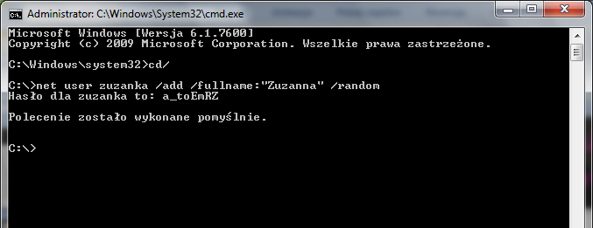
Tworzenie kont użytkownika
-3 sposoby nadawania hasła
Oto przykład utworzenia tego samego konta wraz z pełną nazwą oraz 8 znakowym hasłem które system sam wygeneruje, oczywiście potem możemy je zmienić w panelu sterowania na takie jakie sami chcemy.
3.
Hasło: a_toEmRZ

Slide 10
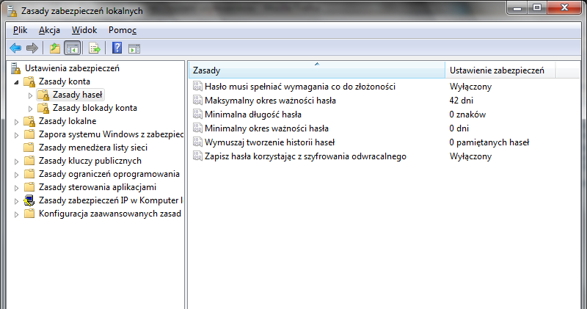
Ustanawianie i wymuszanie zasad
haseł
W wierszu poleceń wpisujemy: secpol.msc.
Otwiera nam się okno „Zasady zabezpieczeń lokalnych”

Slide 11
Ustanawianie i wymuszanie zasad
haseł
Mamy do dyspozycji listę następujących zasad :
Wymuszaj tworzenie historii haseł. Windows tworzy listę dotychczasowych haseł (maksymalnie 24), dzięki której może kontrolować, aby użytkownik nie zmieniał hasła na takie, które juz wcześniej stosował. Jeśli korzystamy z tej funkcji powinniśmy też ustawić minimalny okres ważności hasła. W ten sposób nie pozwolimy na to, aby użytkownik mógł zmieniać sobie wielokrotnie hasło, a następnie znowu podać takie, jakie miał dotychczas.
Maksymalny okres ważności hasła. Ustawiamy tu okres ważności konta (maksymalnie 999 dni). Aby dla wybranego konta wyłączyć tą funkcję, należy w przystawce Użytkownicy i grupy lokalne otworzyć właściwości konta i zaznaczyć Hasło nigdy nie wygasa.
Minimalny okres ważności konta. Czyli liczba dni (maksymalnie 999), po upływie których hasło może być zmienione.
Minimalna długość hasła. Maksymalnie 14 znaków. Zmiana tego ustawienia nie wpływa na dotychczasowe hasła.
Hasła muszą spełniać wymagania co do złożoności. Włączenie zasady oznacza: hasła muszą mieć przynajmniej 6 znaków, muszą zawierać małe, duże litery, cyfry i symbole, nie mogą zawierać części nazwiska ani nazwy użytkownika. Zmiana nie wpływa na dotychczasowe hasła.
Zapisz hasła dla wszystkich użytkowników w domenie, korzystając z szyfrowania odwracalnego. Włączenie powoduje zapisywanie haseł otwartym tekstem, a nie w postaci zaszyfrowanej. Stosuje się to bardzo rzadko, jedynie w celu uzyskania kompatybilności ze starszymi aplikacjami.

Slide 12
Ustanawianie i wymuszanie zasad
haseł
"Zasady konta" można również zmienić z wiersza poleceń używając komendy:
net accounts z przełącznikami:
FORCELOGOFF:{minuty | NO}] - czas po jakim użytkownik zostanie wylogowany
MINPWLEN:długość - minimalna długość hasła (liczba znaków)
MAXPWAGE:{dni | UNLIMITED} - maksymalny okres ważności hasła (liczba sekund)
MINPWAGE:dni - minimalny okres ważności hasła (liczba dni)
UNIQUEPW:liczba - wymusza tworzenie historii haseł (liczna haseł w historii)
DOMAIN - zmiany tyczą domeny
Składnia wygląda np. tak: net accounts /MAXPWAGE:90 , czyli ustawia maksymalny okres ważności hasła na 90 dni (czas podany w dniach).

Slide 13
Ustanawianie i wymuszanie zasad
haseł
Użytkownik nie może zmienić hasła - opcja przydatna dla kont które nie posiadają hasła (np. często konto Gość).
Odpowiednia komenda : net user użytkownik /PASSWORDCHG:<YES | NO> .
Dodatkowo możemy ustawić tylko z linki komend czy dla danego konta jest w ogóle wymagane hasło, domyślna wartość to hasło jest wymagane.
Odpowiednia komenda : net user użytkownik /PASSWORDREQ:<YES | NO>

Slide 14
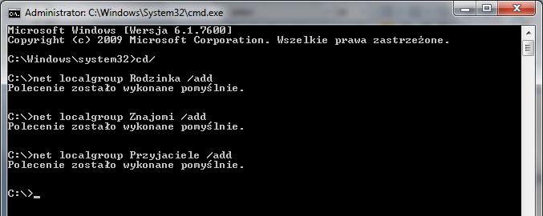
Tworzenie grup użytkownika
Za pomocą polecenia Net Localgroup tworzymy grupy użytkowników, ponieważ jest ich wiele poniżej przykład pliku wsadowego.
Net Localgroup
grupy.bat

Slide 15
Przypisywanie użytkowników do
poszczególnych grup
START / Uruchom / cmd.exe
Za pomocą pliku wsadowego:
przypisywanie.bat

Slide 16
Usuwanie użytkowników z
poszczególnych grup
START / Uruchom / cmd.exe
Za pomocą pliku wsadowego:
usuwaanie.bat

Slide 17
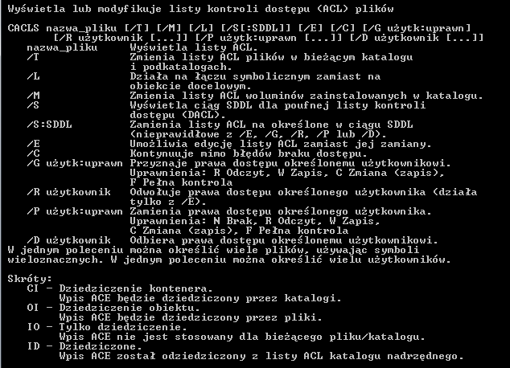
Nadawanie uprawnień
poszczególnym użytkownikom
cacls
Do zmiany uprawnień czyli list kontroli dostępu ACL plików z linii poleceń czyli w konsoli służy polecenie cacls.
Przeczytajmy pomoc do tego polecenia, którą pokazałam obok.

Slide 18
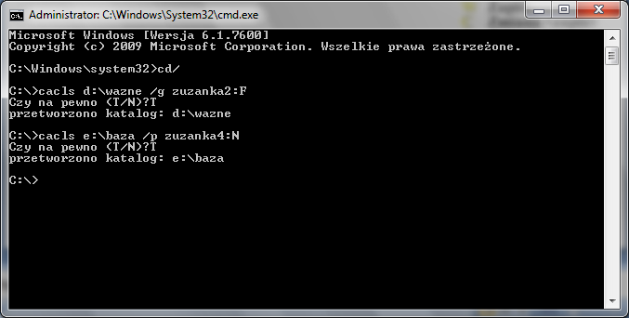
Nadawanie uprawnień
poszczególnym użytkownikom
Kolejny przykład:
Przydzielamy użytkownikowi zuzanka2 pełny dostęp do katalogu np. d: \wazne
oraz użytkownikowi zuzanka4 brak dostępu do katalogu e:\ baza
/G użytk:uprawn
R Odczyt
W Zapis
C Zmiana <zapis>
F Pełna kontrola
/P użytk:uprawn
N Brak
R Odczyt
W Zapis
C Zmiana <zapis>
F Pełna kontrola
* Katalogi są w dyskach d i e ponieważ stworzyłam je tylko na potrzebę prezentacji

Slide 19
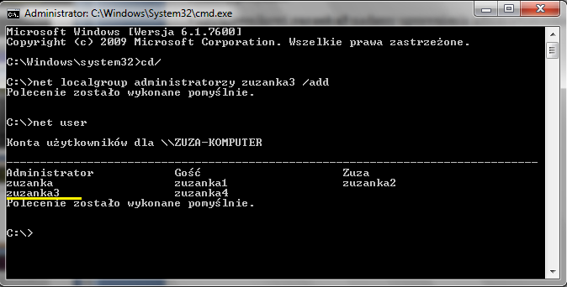
Nadawanie uprawnień
poszczególnym użytkownikom
Poniżej przykład:
użytkownikowi zuzanka3 nadamy uprawnienia administratorskie czyli pełnej kontroli więc przypiszmy go do grupy administratorzy

Slide 20
Nadawanie uprawnień
poszczególnym użytkownikom - tabela

Slide 21
Aktywacja bądź dezaktywacja
konta użytkownika
Przykład opisze na jednym koncie użytkownika zuzanka2
Dezaktywacja
Aktywacja

Slide 22
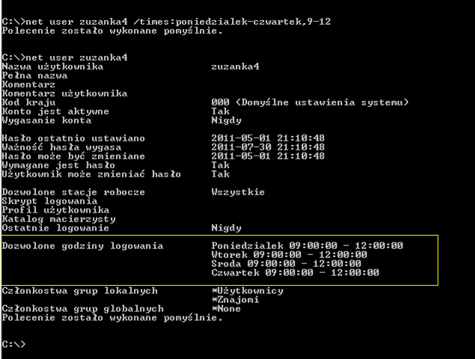
Ustawianie godziny logowania
Ustawimy dni oraz godziny logowania dla użytkownika zuzanka4

Slide 23
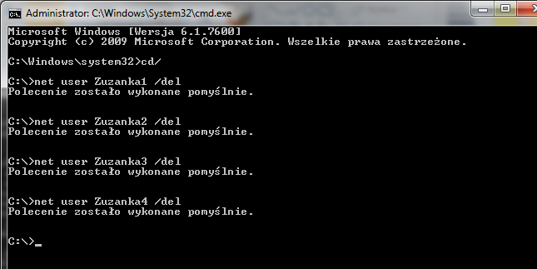
Usuwanie kont użytkownika
Ostatnim przykładem jest usunięcie wszystkich użytkowników których stworzyliśmy.
usun.bat

